Slide 1
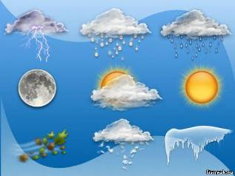
Что такое погода?

Slide 2
Какими словами нельзя охарактеризовать погоду?
холодная
дождливая
маленькая
сухая
узкая
солнечная
короткая
ветреная
большая
широкая
тёплая

Slide 3
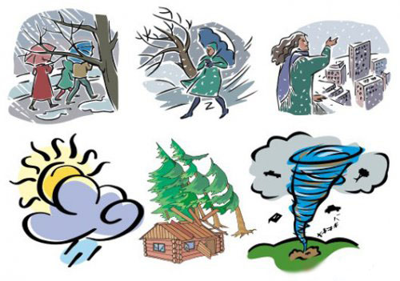
Погода бывает
дождливая
солнечная
холодная
ветреная
тёплая
сухая

Slide 4
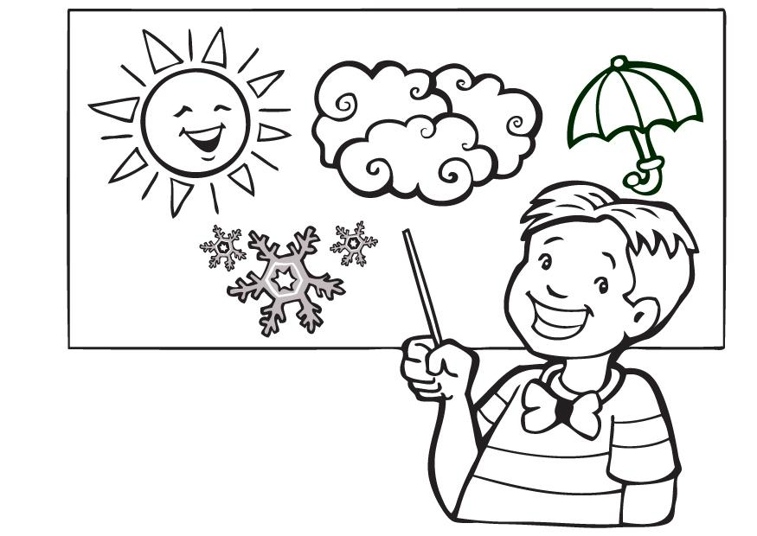
Объясни, что такое погода.
Прочитай текст на стр. 32 учебника
и закончи предложение.
Погода – это …

Slide 5
Погода – это сочетание температуры воздуха, облачности, осадков, ветра.

Slide 6
Температура воздуха
ощущение тепла
и холода

Slide 7
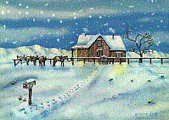
от
От греческого «метора» - атмосферные явления и «логос» - наука
Постепенно человек узнал причины изменения погоды. Они связаны с изменениями в атмосфере. Возникла наука метеорология – наука о земной атмосфере происходящих в ней явлениях.
Данные этой науки показывают, что погода в городе или селе зависит не только от местных условий, но и связана с состоянием атмосферы всей Земли.

Slide 8
Облачность
ясно
переменная облачность
пасмурно

Slide 9
Осадки
дождь
град
снег

Slide 10
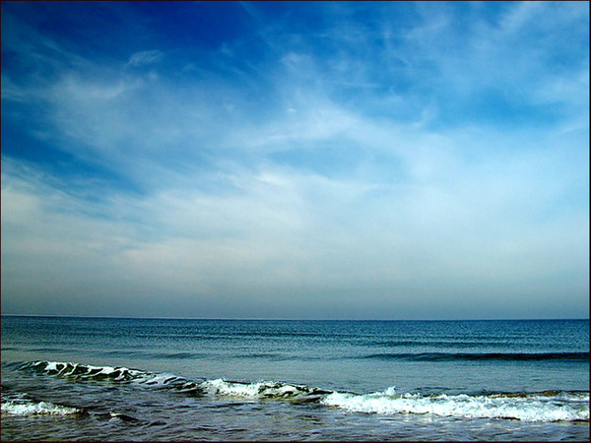
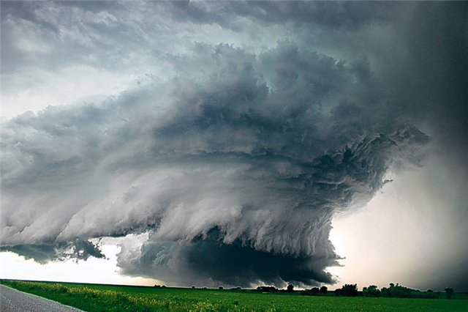
Ветер
Ветер – это воздух, который приходит
в движение.
Сильные и опасные ветры –
ураган, тайфун, смерч.
Тихие ветры – бриз, муссон.

Slide 11
1
м
Ответ
2
в
е
т
е
р
т
3
т
е
м
п
е
р
а
т
у
р
а
о
4
г
р
о
з
а
о
5
о
б
л
а
ч
н
о
с
т
ь
6
о
п
г
Неизвестно, где живёт.
Налетит – деревья гнёт.
Засвистит – по речке дрожь.
Озорник, а не уймёшь.
7
о
с
а
д
к
и
Сочетание температуры
воздуха, облачности,
осадков, ветра
называют …
Нашумела, нагремела,
Всё промыла и ушла.
И сады и огороды
Всей округи полила.
От количества облаков
на небе зависит …
Её узнать поможет
нам термометр.
Снег, дождь, град –
это ….
г
я
с
н
о
Небо чистое, солнечно.
Мы говорим: ….
Наука о погоде
8
о
д
а

Slide 12
Молодцы!

Slide 13
http://www.vsesmi.ru/themes/29/2008/12/26/
http://rilim.ru/index.php?newsid=17963
http://hopover.co.uk/index.php?q=aHR0cDvL3d3dy5lZHVwaWNzLmNvbS9pbWFnZXMvcmVzdWx0cy9waG90bzowL3F1ZXJ5OndlYXRoZXI
http://languagevocabulary.blog.gogo.mn/
http://geotlvl.blogspot.com/2008_02_01_archive.html
http://serduchka.4bb.ru/viewtopic.php?id=142&p=8
http://hiero.ru/Valbar?page=3
http://my.5ballov.ru/groups/groupinfo/116528/
http://soll2d1.ucoz.ru/publ/uchimsja_razvivat_6_chuvstvo_v_sebe/1-1-0-189
http://www.koolinar.ru/recipe/view/49991
http://blogs.privet.ru/community/n_besedka/73078618

